Slide 1
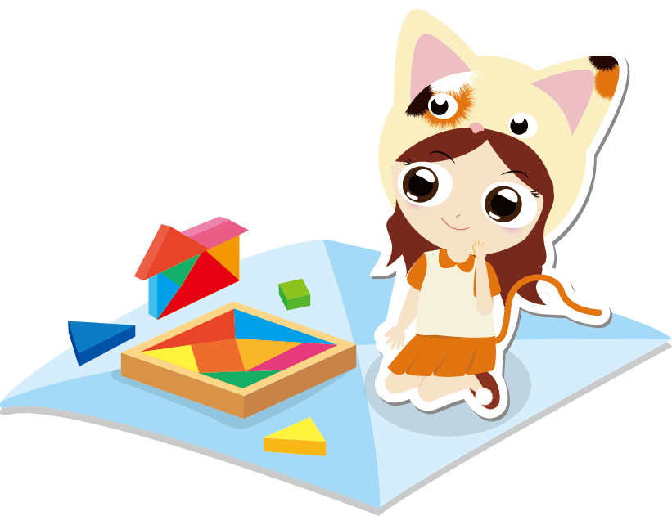
我喜歡玩麥塊
因為很好玩

